Slide 1
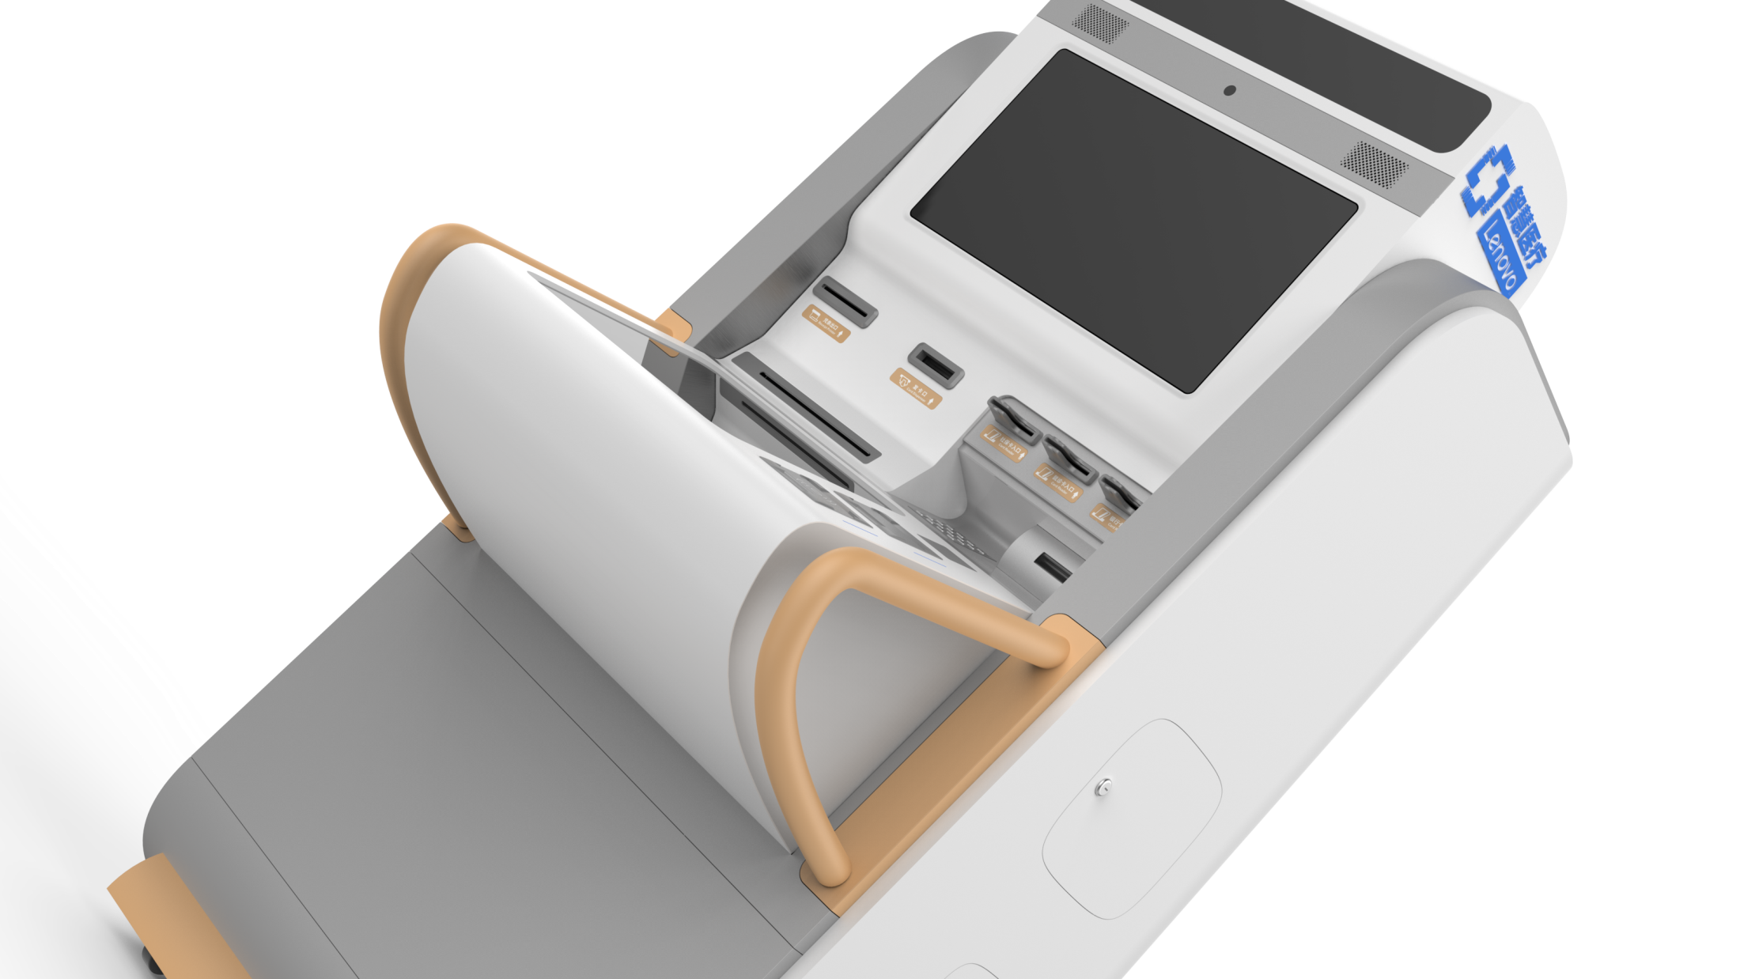

智慧医疗入口产品线规划思路
2017.10

Slide 2

目 录
Content
1、 综述
2、 移动扩展坞
3、 自助机

Slide 3
1、 综述

Slide 4
综述
以手机APP为外围枢纽，以自助机为重点环境支撑，以移动扩展坞为补充
重点方向：自助支付-手机支付-无卡支付为产品主要突破路线
补充方向：自助机和HIS的深度互联
愿景：打造医院手机通

Slide 5
2、 移动扩展坞

Slide 6
目 录
Content
1、 产品设计的出发点
2、 产品主要功能
3、 产品设计方案创意汇总

Slide 7
1
产品设计的出发点
现状：
自助机太贵，壁挂式自助机也在万元左右，中小医院上不起
纯手机支付无法读取社保卡
医生诊间结算需要流程改造，且医生操作需要时间
期望有一种解决方案：
作为纯手机app和自助机的有益补充，以低廉的价格使得中小医院的面积部署成为可能，彻底替代收费窗口
移动支付扩展坞

Slide 8
2
产品主要功能
移动支付扩展坞-核心功能
识别社保卡信息
和HIS通讯获得患者支付信息
和手机配合完成支付
移动支付扩展坞-拓展功能
识别身份证，院内就诊卡信息
支付凭条打印功能

Slide 9
A
3
产品方案创意汇总
应用场景描述
（前提：患者需要有一部智能手机，且下载了手机APP，同时患者微信或支付宝账号内有充足余额）
场景
0、患者打开手机APP进入付费界面
1、在读卡器内放置社保卡
2、患者在读卡器手动触发读卡开关（此开关为触发式）
3、在APP内输入社保卡密码
4、根据APP提示的应支付金额进行支付
产品形态
一台工控机（成本1000元内）+USB集线器（20口成本300元）+20个读卡触发开关（单个成本控制在30元以内）
即 当20台社保卡读卡器满载后，单个读卡器增加30+（1000+300）/20=100元成本
若工控机部分由院方采购，则我方提供的产品形态为：
UCB集线器（20口成本300元）+20个读卡触发开关，则单个读卡器只需增加45元成本，
（以上成本未涵盖线材等辅料成本）

Slide 10
A
3
产品方案创意汇总
优势劣势
优势：部署便宜
劣势：
操作逻辑不直观，患者学习成本高，
usb线最长有效距离5米，实际应用局限性很大
研发分解
工业设计：触发开关模具设计
硬件：社保卡外接手动触发开关电气线路设计
软件：工控机内应用+手机app改造（HIS和工控机应用及appserver接口）
研发难点与风险与规避
难点：
硬件：在30元成本内完成开关的模具及电路
多台读卡器如何利用一台PC与社保中心通讯
风险与规避：
综合调试风险（研发前先搭建测试外部模拟环境）
硬件很难按照30元成本完成研发（尽量采用公模，避免模具成本增加）
人员需求
工业设计（主要是完成硬件的结构设计）
硬件设计（主要完成硬件元器件的选型，电路设计等工作）
工控机软件工程师（完成内部应用软件研发，推荐c）
工控机接口软件工程师（完成应用软件和HIS，以及社保的接口程序研发）
APP软件工程师（完成手机APP的改造）
APP-server应用软件工程师（完成app server端软件开发工作）
（硬件生产管理及实施管理未计算）
研发里程碑
10月15日：产品形态确认
10月31日：产品研发团队建立完成并开始技术路线实验
11月31日：技术路线验证完毕，根据调整的技术方案进行原型机设计及软件研发
12月31日：原型机生产完毕，进入实际场景测试。
测试1个月后，产品定型，形成bom单，进入试用型生产

Slide 11
B
3
产品方案创意汇总
应用场景描述
（前提：患者需要有一部智能手机，同时患者微信或支付宝账号内有充足余额）
场景
0、患者手动触发开关
1、根据液晶提示文字在在读卡器内放置社保卡
2、患者根据液晶提示文字在密码键盘上输入密码
3、液晶屏内显示需支付金额及支付宝与微信的混合支付二维码
4、患者扫码支付
5、液晶显示支付结果
产品形态
开关+密码键盘 成本约50元
单色液晶面板 成本约50元
嵌入式模块 成本约100元
模具加辅料 成本约50元（模具需支持社保卡读卡器外挂以及凭条打印与非接触卡读卡器拓展）
（以上成本未涵盖线材等辅料以及读卡器成本）
注：为了快速迭代，初期产品形态为社保卡读卡器以485协议直接通过485集线器与前置机连接，这样省却了社保卡读卡器嵌入式接口的开发周期

Slide 12
B
3
产品方案创意汇总
优势劣势
优势：部署便宜，操作无支路
劣势：
485布线需要专业培训，且无法利用先用网络
一个设备需要连接网线和485线，客户教育成本增加
研发分解
工业设计：触发开关模具设计
硬件：社保卡外接手动触发开关电气线路设计
软件：工控机内应用+手机app改造（HIS和工控机应用及appserver接口）+嵌入式软件开发
研发难点与风险与规避
难点：
模具的拓展性以及嵌入式软件与前置机软件的边界定义
多个读卡器如何与社保中心通信
风险与规避：
综合调试风险（研发前先搭建测试外部模拟环境）
嵌入式软件的用例测试匮乏造成现场问题很难定位（专业测试外包？）
人员需求
工业设计（主要是完成硬件的结构设计）
硬件设计（主要完成硬件元器件的选型，电路设计等工作）
嵌入式软件工程师（完成嵌入式软件的开发）
工控机软件工程师（完成内部应用软件研发，推荐c）
工控机接口软件工程师（完成应用软件和HIS，以及社保的接口程序研发）
APP软件工程师（完成手机APP的改造）
APP-server应用软件工程师（完成app server端软件开发工作）
（硬件生产管理及实施管理未计算）
研发里程碑
10月15日：产品形态确认
10月31日：产品研发团队建立完成并开始技术路线实验
11月31日：技术路线验证完毕，根据调整的技术方案进行原型机设计及软件研发
12月31日：原型机生产完毕，进入实际场景测试。
测试1个月后，产品定型，形成bom单，进入试用型生产

Slide 13
C
3
产品方案创意汇总
应用场景描述
（前提：患者需要有一部智能手机，同时患者微信或支付宝账号内有充足余额）
场景
0、患者手动触发开关
1、根据液晶提示文字在在读卡器内放置社保卡
2、患者根据液晶提示文字在密码键盘上输入密码
3、液晶屏内显示需支付金额及支付宝与微信的混合支付二维码
4、患者扫码支付
5、液晶显示支付结果
产品形态
开关+密码键盘 成本约50元
单色液晶面板 成本约50元
X86 工控主机 成本约1000元
模具加辅料 成本约200元（模具需支持社保卡读卡器外挂以及凭条打印与非接触卡读卡器拓展）
（以上成本未涵盖线材等辅料以及读卡器成本）

Slide 14
C
3
产品方案创意汇总
优势劣势
优势：部署方便，操作无支路，开发资源丰富
劣势：贵！
研发分解
工业设计：触发开关模具设计
硬件：社保卡外接手动触发开关电气线路设计
软件：工控机内应用+手机app改造（HIS和工控机应用及appserver接口）+X86终端机软件开发
研发难点与风险与规避
难点：
无
风险与规避：
综合调试风险（研发前先搭建测试外部模拟环境）
人员需求
工业设计（主要是完成硬件的结构设计）
硬件设计（主要完成硬件元器件的选型，电路设计等工作）
工控机软件工程师（完成内部应用软件研发，推荐c）
工控机接口软件工程师（完成应用软件和HIS，以及社保的接口程序研发）
APP软件工程师（完成手机APP的改造）
APP-server应用软件工程师（完成app server端软件开发工作）
（硬件生产管理及实施管理未计算）
研发里程碑
10月15日：产品形态确认
10月31日：产品研发团队建立完成并开始技术路线实验
11月31日：技术路线验证完毕，根据调整的技术方案进行原型机设计及软件研发
12月31日：原型机生产完毕，进入实际场景测试。
测试1个月后，产品定型，形成bom单，进入试用型生产

Slide 15
总结：
若能解决嵌入式系统的开发资源问题，建议就B方案进行深化

Slide 16
3、 自助机

Slide 17
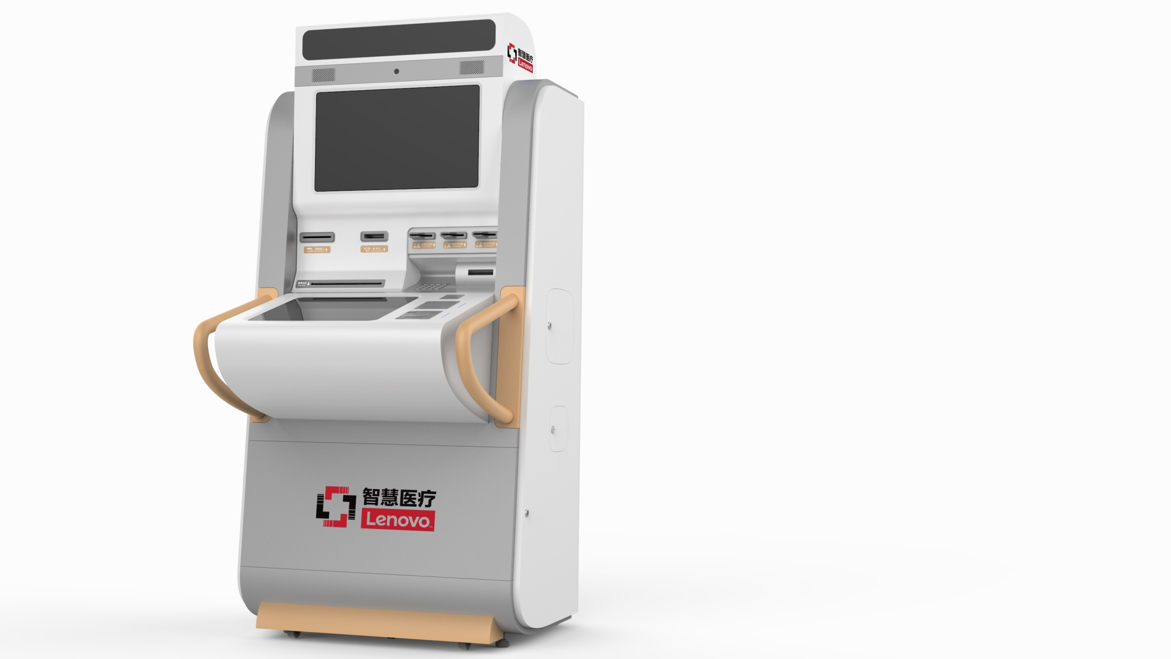
研发重点
业务接口标准化
业务功能可配置
还有吗？
是否有重点
运维工具
硬件接口

Slide 18
研发重点
系统
院内系统复接器-解决院内his等接口
支付接口池-解决银联，支付宝，微信等支付
硬件
控件管理池
接口类-解耦
通过解耦实现分别迭代
运维工具
简化安装包与客户端的自动更新与配置
开机自检与显示
自动对账辅助工具
测试模拟
根据接口解耦模拟对方系统，确保实施前的测试充分
核心系统
用户体验

Slide 19
THINKS

